Slide 1
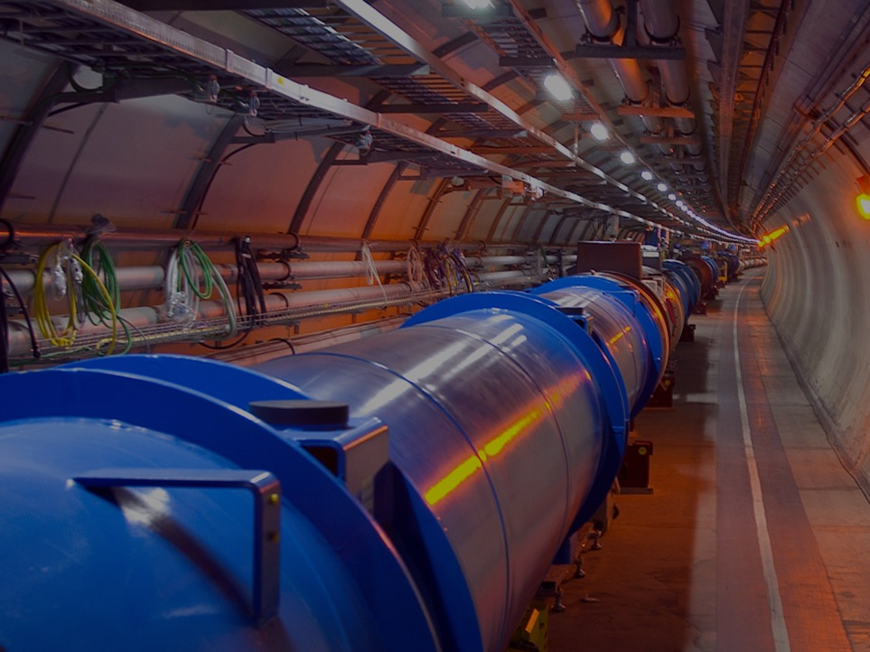
CERN en Large Hadron Collider experimenten
“Wat kan je leren van het testen van de natuur onder extreme omstandigheden?”
Marcel Merk (Nikhef en VU)

Slide 2
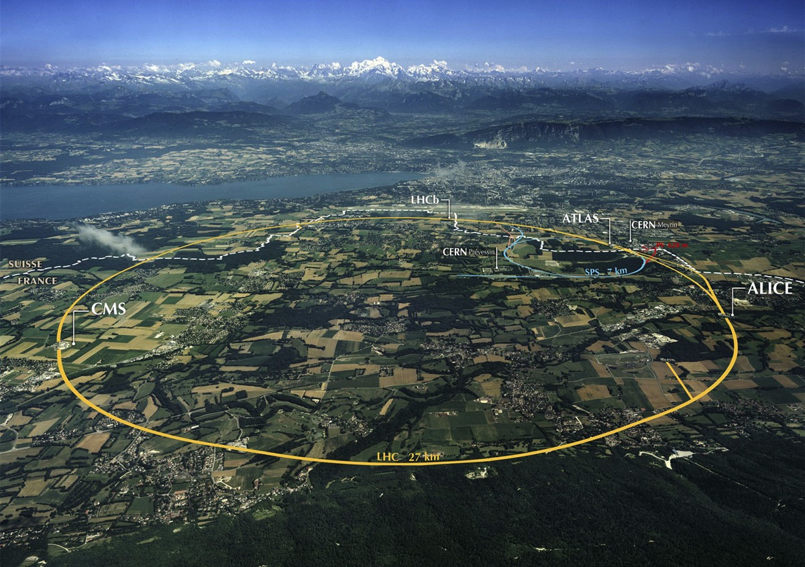

De Large Hadron Collider
LHCb
ATLAS
  Eén versneller – vier experimenten
  Concept studie gestart in 1984
  Eerste botsingen 25 jaar later in 2009
  Botsingen nu op maximale energie
  Maximale intensiteit verwacht in 2025
Alice
CMS

Slide 3
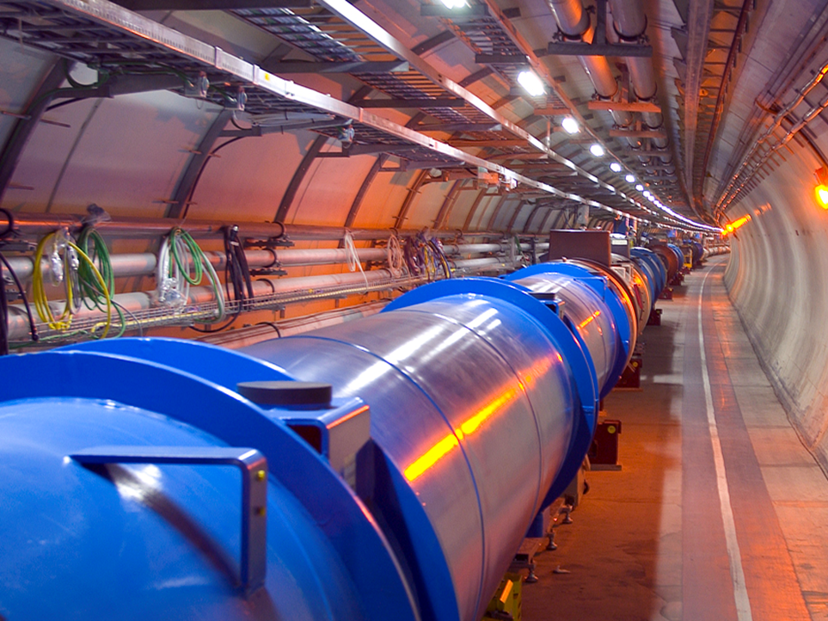
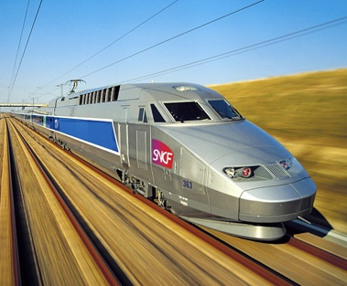
De LHC versneller
Totale bundel energie gelijk aan een TGV op volle snelheid.
Proton bundel 1
Proton bundel 2

Slide 4
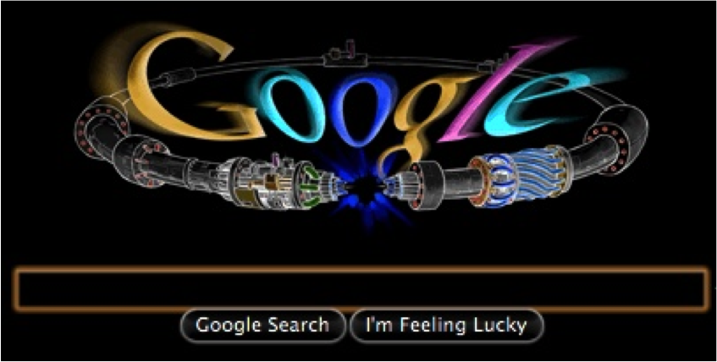
De LHC versneller botst protonen op elkaar…
…op zoek naar antwoorden op de
‘grote open vragen’ over de natuur….

Slide 5
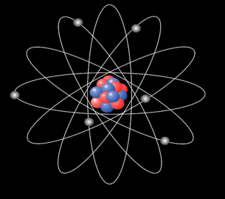
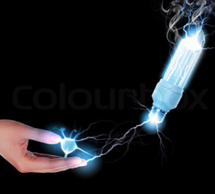
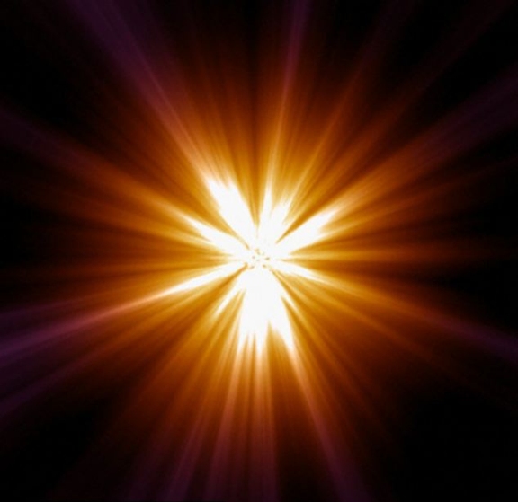

Wat zijn ‘grote open vragen’?
Wat zijn de kleinste bouwstenen
waar alles van gemaakt is?
Welke natuurkrachten bestaan er en
wat zijn de wezenlijke verschillen?
Is lege ruimte (‘het vacuum’) echt leeg?
Komt het universum waarin wij leven logischerwijs voort uit de big bang met de ons bekende natuurwetten?
Gezocht:
consistente theorie die dit alles beschrijft
en al deze vragen kan beantwoorden

Slide 6

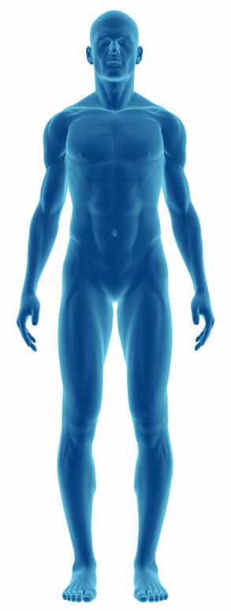



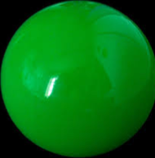

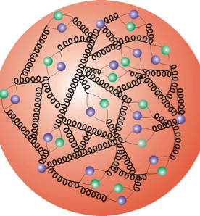

Bouwstenen van Materie
Atoom
Molecuul
Electron
‘Quark’
Atoomkern
Proton/Neutron

Slide 7
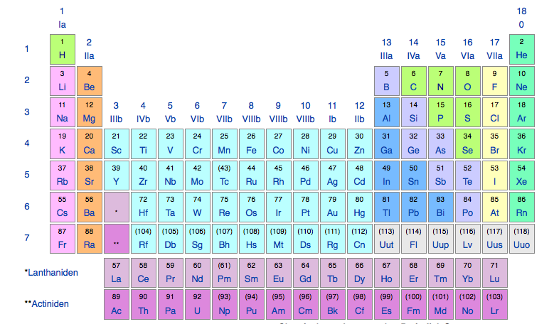
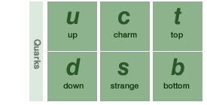
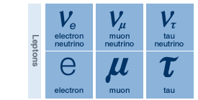
Bouwstenen van Materie
Atoom
Molecuul
Electron
‘Quark’
Atoomkern
Proton/Neutron

Slide 8
Bouwstenen van Materie
Atoom
Molecuul
Electron
‘Quark’
Atoomkern
Proton/Neutron

Slide 9


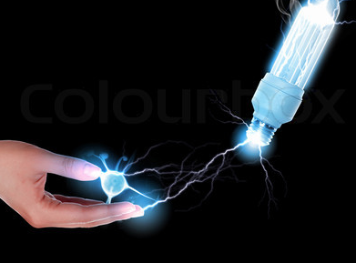

Wat zijn de fundamentele natuurkrachten?
Zwaartekracht
Sterke kernkracht
Werkt op
alle deeltjes
met massa
Werkt
op alle
kerndeeltjes
Elektromagnetisme
Zwakke kernkracht
Werkt op alle
elektrisch geladen deeltjes
Werkt op
alle deeltjes

Slide 10
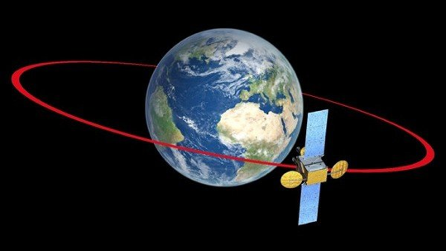
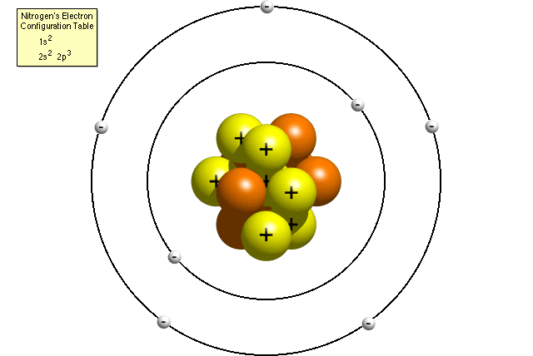

Hoe gedraagt de natuur zich onder extreme omstandigheden?
Kleinere afstanden
‘Klassiek’
Kepler (1609)
Kwantummechanika
(Bohr 1930)
Hogere energie
‘Speciale relativeitstheorie’
(Einstein 1910)

Slide 11

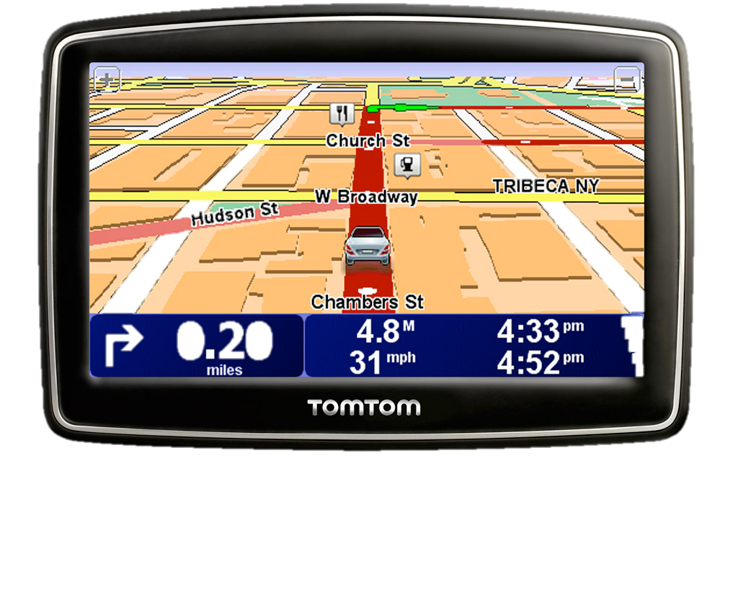
Hoe gedraagt de natuur zich onder extreme omstandigheden?
Kleinere afstanden
Begrip van kwantummechanika
essentieel voor alle moderne electronica
(alles met een transistor of chip))
‘Klassiek’
Kepler (1609)
Kwantummechanika
(Bohr 1930)
Begrip van relativiteitstheorie
essentieel voor navigatie met GPS
(afwijkingen tot 10km zonder RT))
Hogere energie
‘Speciale relativeitstheorie’
(Einstein 1910)

Slide 12

Hoe gedraagt de natuur zich onder extreme omstandigheden?
Kleinere afstanden
‘Klassiek’
Kepler (1609)
Kleine afstand
en hoge energie
Kwantummechanika
(Bohr 1930)
Hogere energie
‘Kwantumveldentheorie & IJktheorie’
(Dirac, Pauli et al. 1950
Yang Mills Veltman ‘Hooft 1970 )
‘Speciale relativeitstheorie’
(Einstein 1910)

Slide 13
Hoe gedraagt de natuur zich onder extreme omstandigheden?
Kleinere afstanden
‘Klassiek’
Kepler (1609)
Kleine afstand
en hoge energie
Kwantummechanika
(Bohr 1930)
Bestaan van anti-materie
Kracht = uitwisseling boodschapperdeeltjes
Conversie van energie in materie en v.v.
Hogere energie
‘Kwantumveldentheorie & IJktheorie’
(Dirac, Pauli et al. 1950
Yang Mills Veltman ‘Hooft 1970 )
‘Speciale relativeitstheorie’
(Einstein 1910)

Slide 14
Het Standaard Model van elementaire deeltjes
Werkt bij zeer kleine afstanden
(Kwantummechanica)
Werkt bij zeer hoge energie (Speciale Relativeitstheorie)
(en tegelijkertijd)
Beschrijft alle
natuurkrachten
behalve zwaartekracht
Beschrijft alle
bekende materie
(behalve donkere)
Onduidelijk theorie
ook voor Big Bang
natuurkunde geldig is
17 onvoorspelde parameters
(dus niet heel erg predictief?)
Beschrijft maar verklaart niet tal
van opvallende strukturen in de natuurwetten

Slide 15
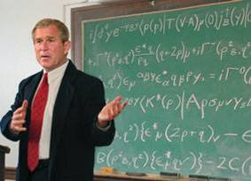
Het Standaard Model

Slide 16

Het Standaard Model – wat zit erin?
“De formule”
“De bouwstenen van de natuur”
Boodschapper
deeltjes van
natuurkrachten

Slide 17
Het Standaard Model – wat zit erin?
“De formule”
“De bouwstenen van de natuur”
Bouwstenen
van materie

Slide 18
Het Standaard Model – wat zit erin?
“De formule”
“De bouwstenen van de natuur”
Het ‘Higgs’ veld
dat lege ruimte vult
Let op: Standaard Model voorspelt: lege ruimte is niet leeg!

Slide 19
Het Standaard Model – wat zit erin?
“De formule”
“De bouwstenen van de natuur”
Interactie van Higgs met andere deeltjes (“de oorsprong van massa”)
→ Theorie geformuleerd 50 jaar voordat Higgs gezien is! ←

Slide 20
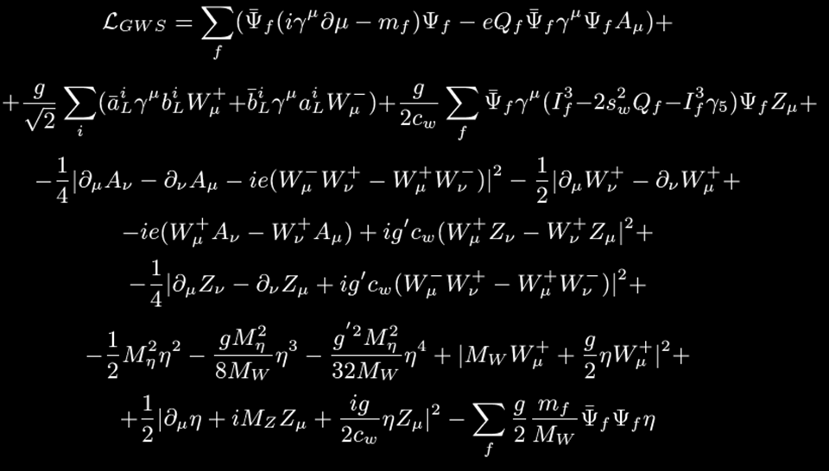
Standaard
Model

Slide 21
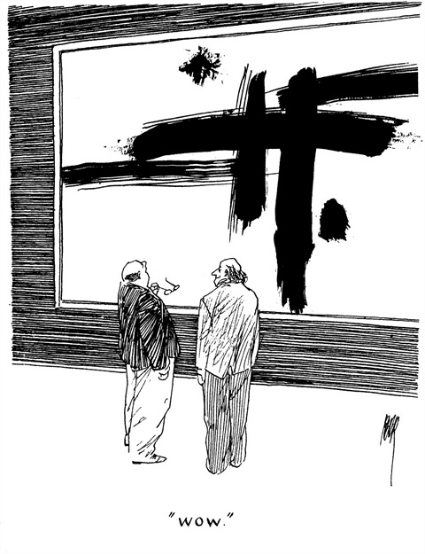

Slide 22
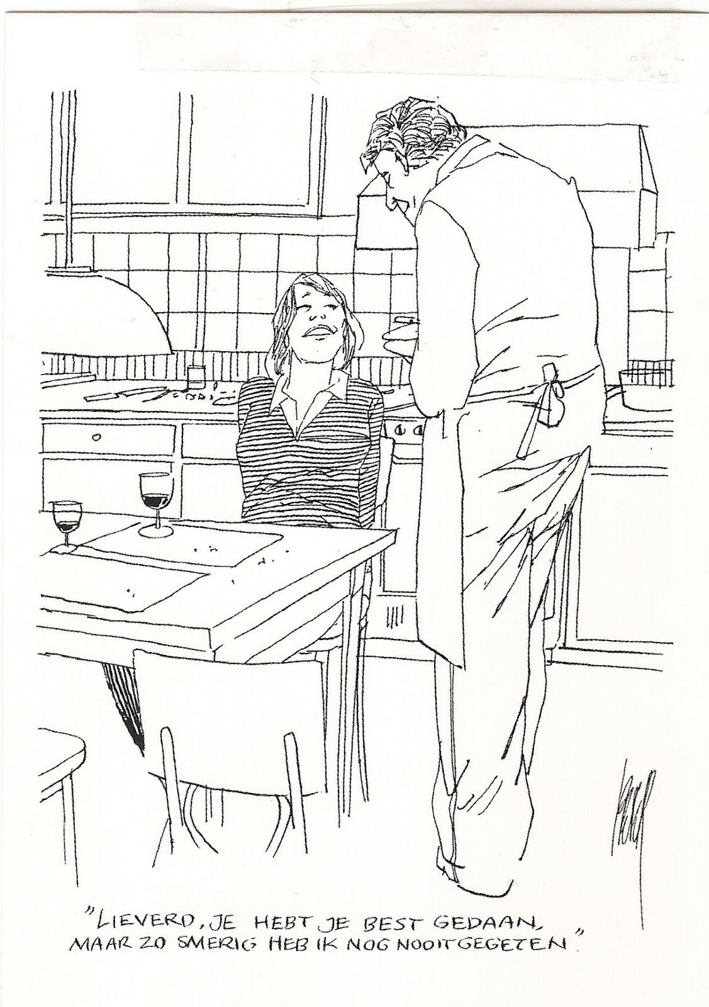

Slide 23
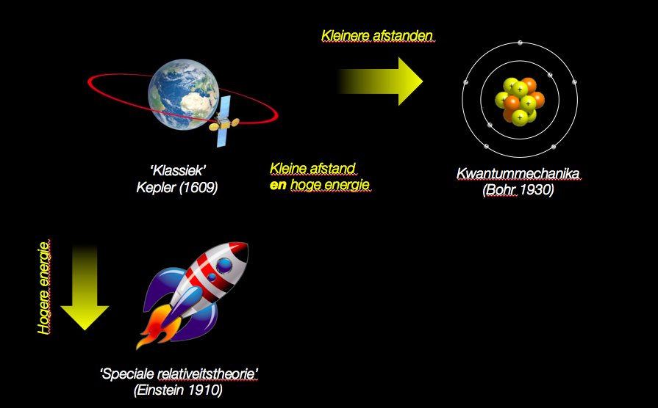
Hoe gedraagt de natuur zich onder extreme omstandigheden?
Experimenteel getest
domein van Standaard Model
De Big Bang
Maar begrijpen we de
natuurkunde hier ook?

Slide 24
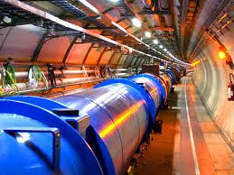
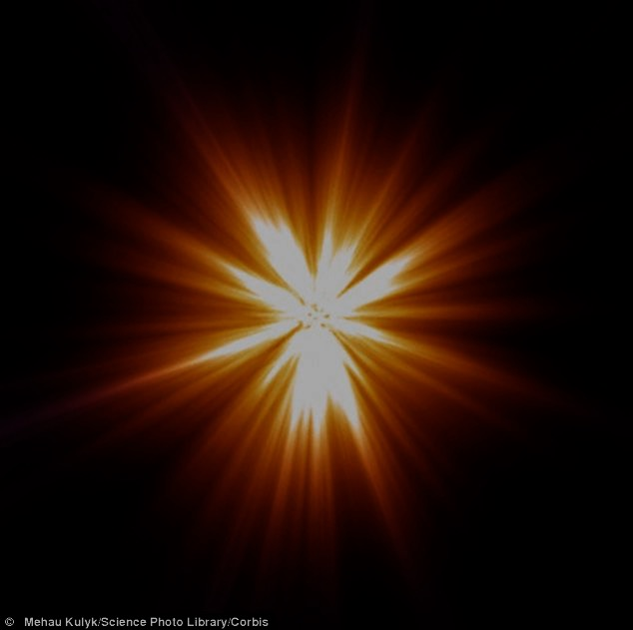
Hoe gedraagt de natuur zich onder extreme omstandigheden?
Experimenteel getest
domein van Standaard Model
De Large Hadron Collider

Slide 25


CERN: het laboratorium

Slide 26

CERN

Slide 27

CERN: De Large Hadron Collider (LHC)
Tunnel van 27 km, 100 meter diep
Notes:
Schematisch overzicht van de LHC versneller van 27 km lengte , 100 m diep onder de grond. In deze tunnel zijn in het verleden al experimenten gedaan (de LEP versneller) en hier is momenteel de LHC in bedrijf. Op vier plekken worden deeltjes met elkaar in botsing gebracht. De experimenten Atlas, CMS, LHCb en Alice.

Slide 28

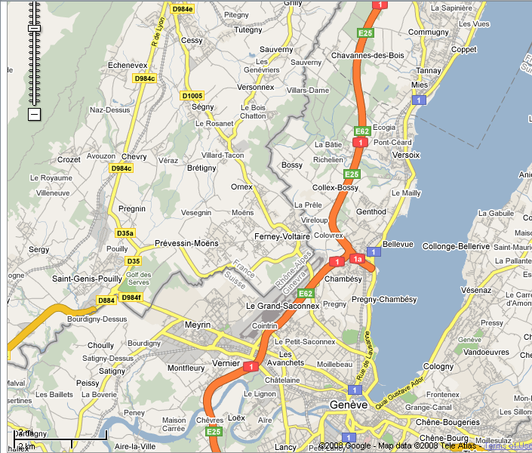
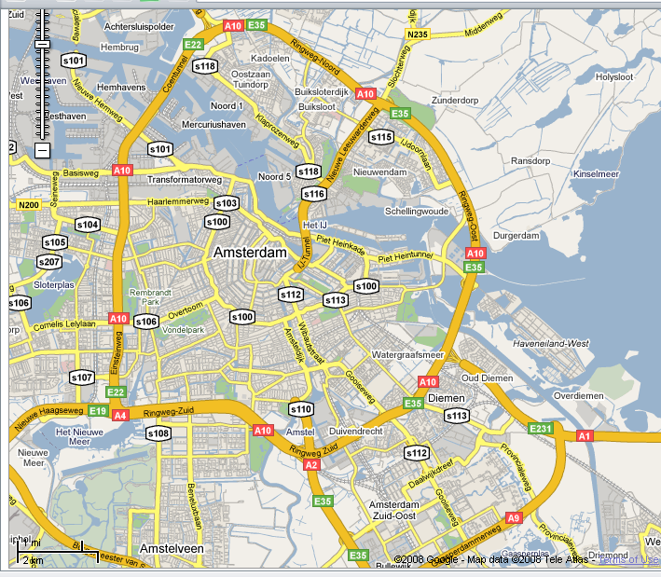
De Large Hadron Collider
LHC: 27 km
A10: 32 km
Geneve
Amsterdam

Slide 29
De LHC versneller

Slide 30

Het ATLAS experiment in de LHC versneller ring
Notes:
De versneller loopt 100m diep onder het landschap van Zwitserland en Frankrijk, precies op de grens. In ondergrondse hallen zijn grote detector experimenten geinstalleerd waarin de deeltjes botsen. Hier het voorbeeld van Atlas.

Slide 31
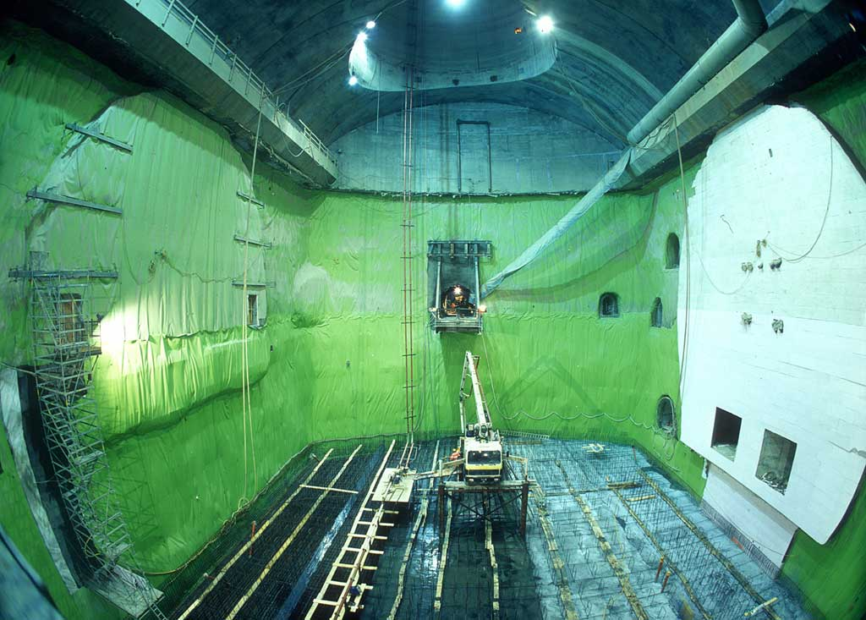
Het Atlas Experiment in aanbouw
Grootste door de mens gebouwde ondergrondse hal ter wereld

Slide 32

De Atlas muonen detector

Slide 33
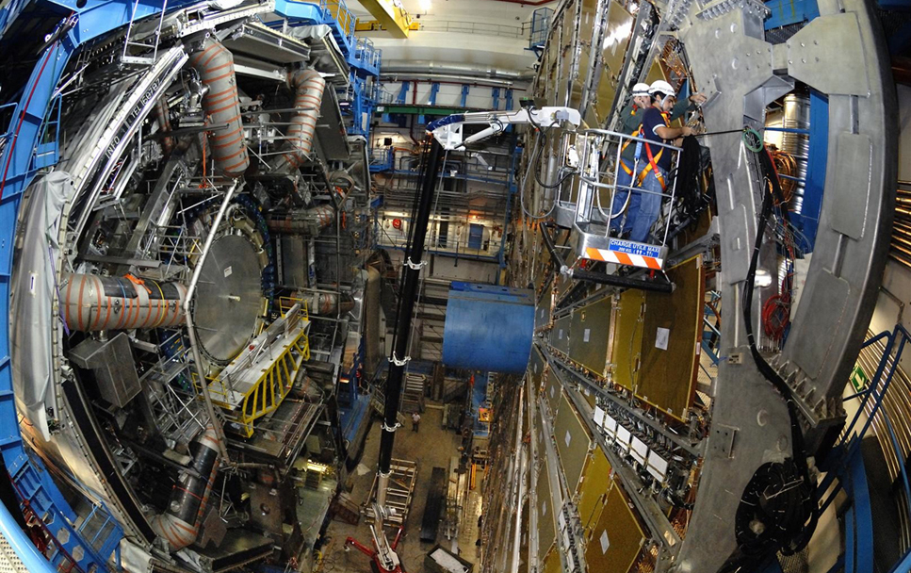
Atlas: zijaanzicht

Slide 34

Atlas: vooraanzicht

Slide 35
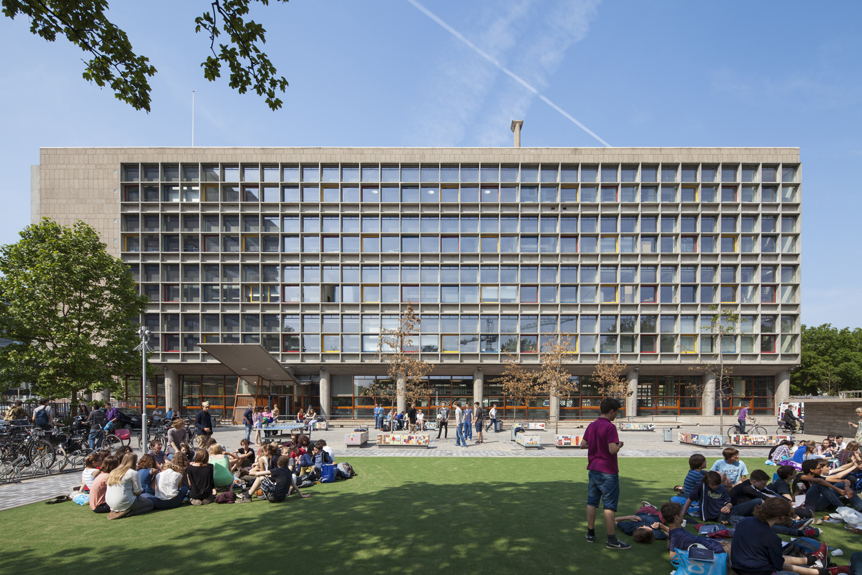


Een enorme digitale fotocamera die 40 miljoen foto’s per seconce kan maken!

Slide 36
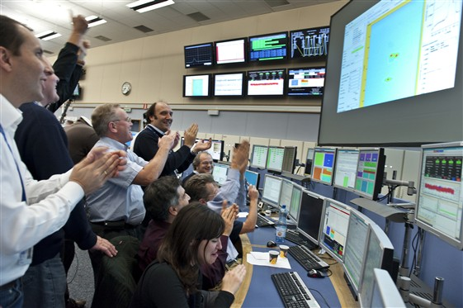
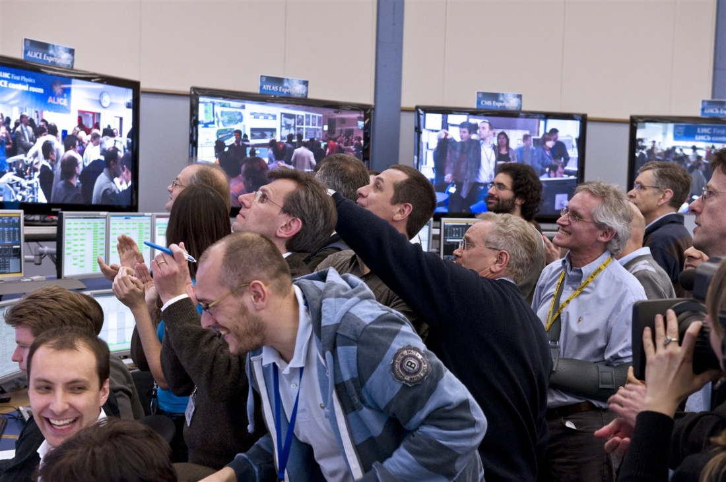
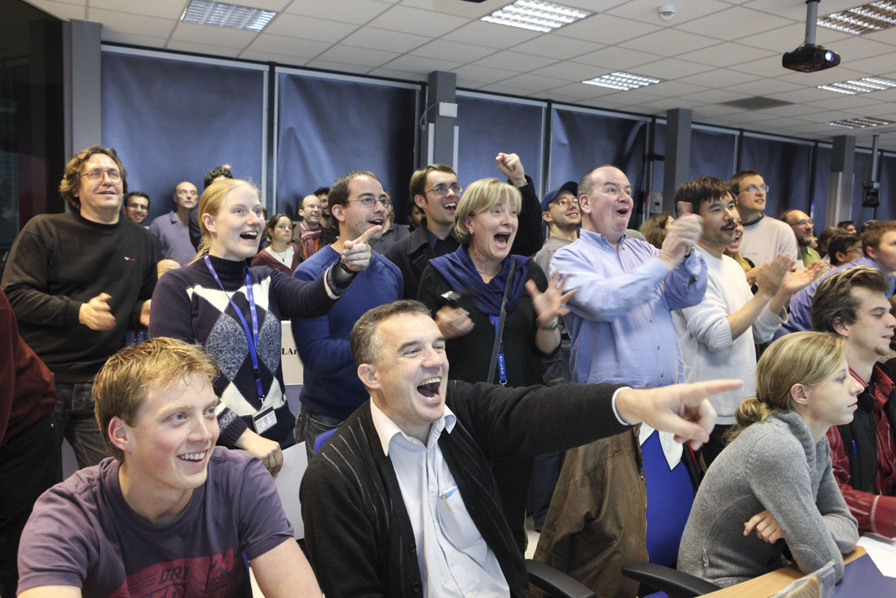
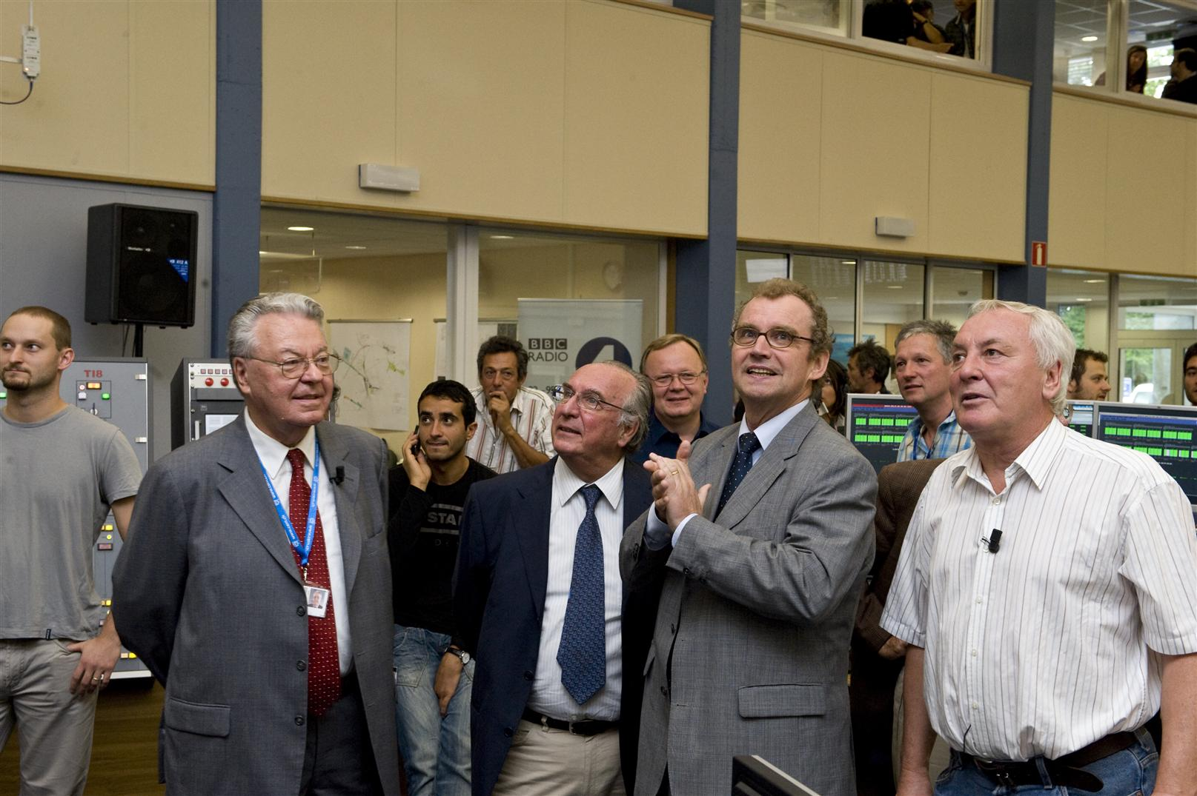
20 November 2009
Notes:
Jos Engelen: Wetenschappelijk directeur CERN. Jos->Nijmegen student.

Slide 37
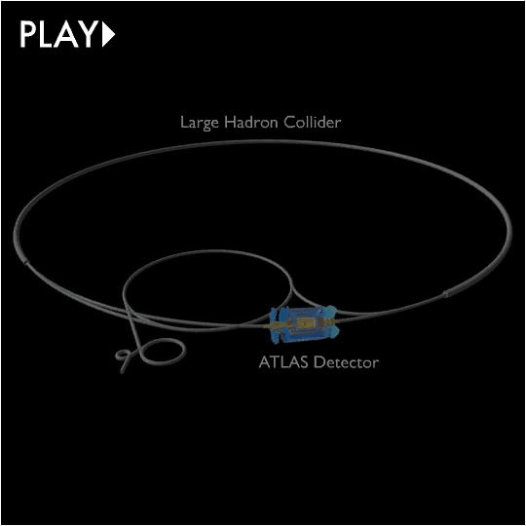
Botsingen van Deeltjes

Slide 38

Alle mogelijke deeltjes ontstaan
Notes:
Een bekende natuurwet zegt dat in een botsing alle soorten deeltjes die geproduceerd kunnen worden ook daadwerkelijk geproduceerd worden.

Slide 39



Slide 40
Higgs→ZZ→μμμμ?
μ
μ
μ
μ
Atlas event

Slide 41
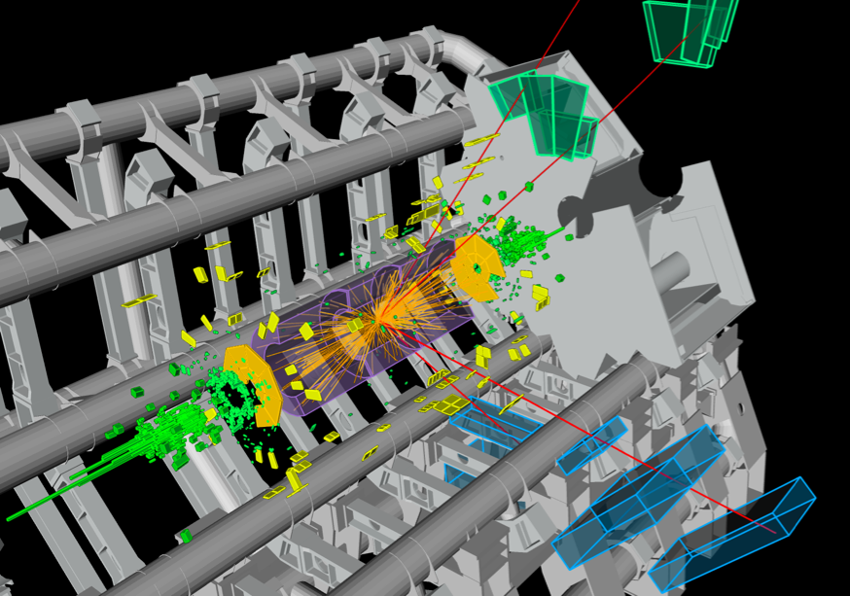
Reconstructie van botsing met een vervallend Higgs deeltje
Proton bundel
Proton bundel

Slide 42
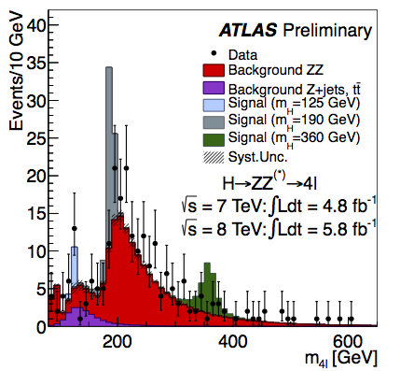
Higgs→ZZ→μμμμ?
Atlas:
CMS:

Slide 43
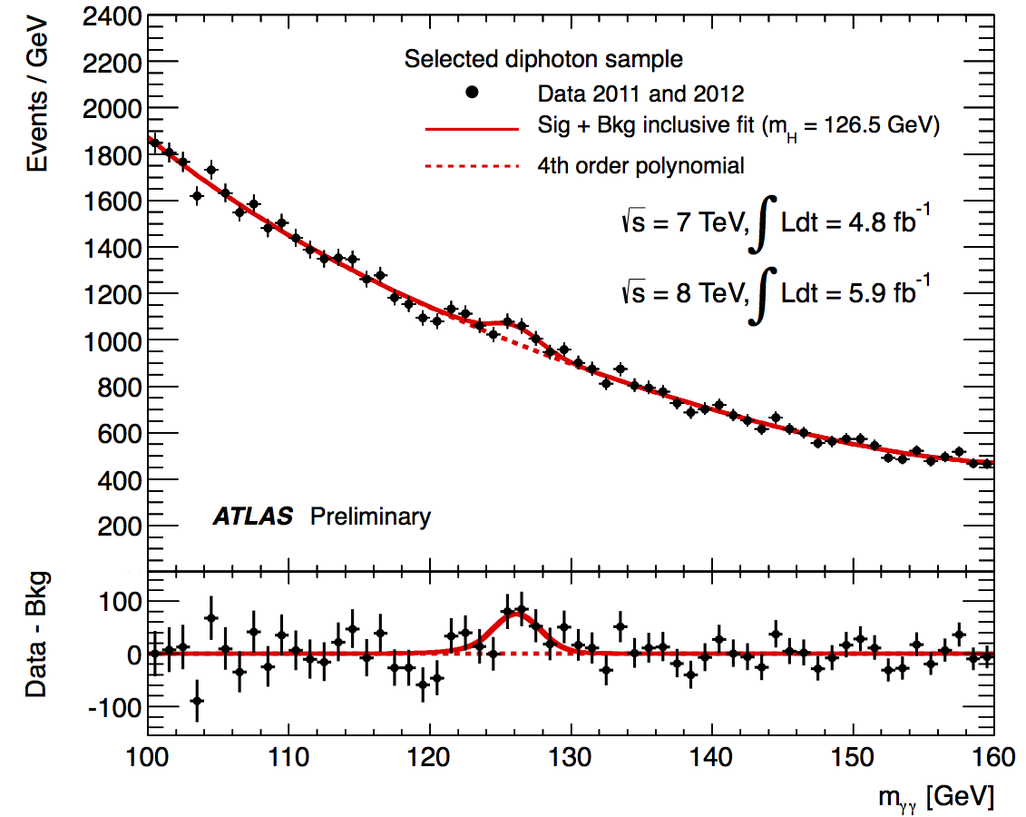
Higgs→γγ?
Atlas:
CMS:

Slide 44
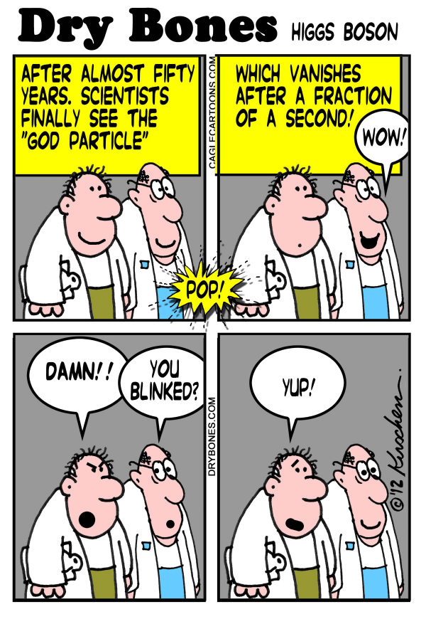

Slide 45
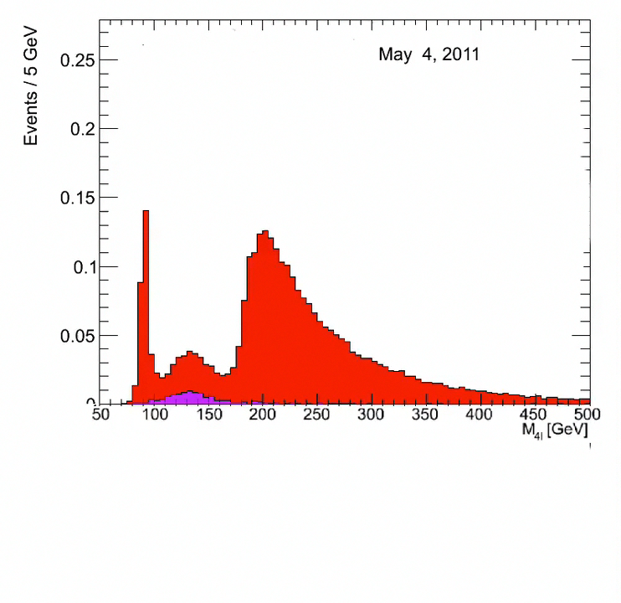

Slide 46
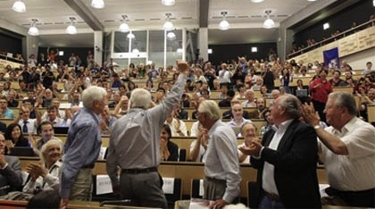
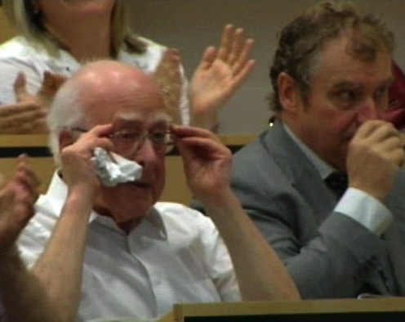
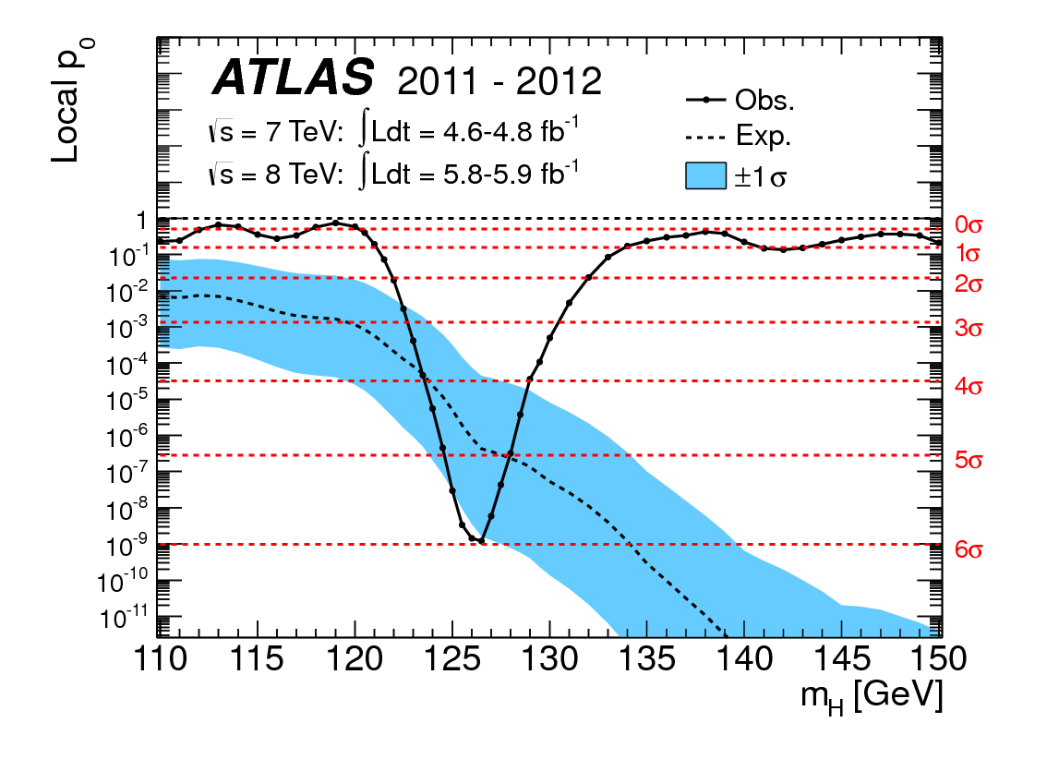
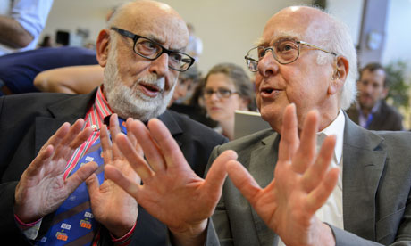
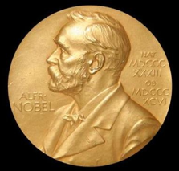
Ontdekking van Higgs deeltje – Juli 2012 / Nobelprijs 2013

Slide 47

Dus…

Slide 48


Slide 49
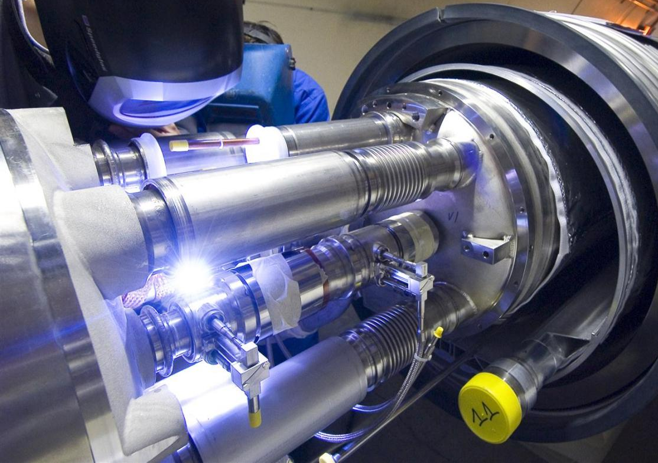
De eerste run van de LHC (2010-2012) was een enorm succes
De eerste run van de LHC (2010-2012) was een enorm succes
  Belangrijk stuk nieuwe natuurkunde ontdekt (Higgs Sector)
  De versneller heeft veel meer botsingen afgeleverd dan werden verwacht
  Alle experimenten (detector, computing, analyse) werken uitstekend
In 2013-2014 heeft versneller een grote upgrade gehad…

Slide 50
De eerste run van de LHC (2010-2012) was een enorm succes
De tweede run van de LHC (2015-…) is dit jaar van start gegaan
  Hogere botsingsenergie (7 → 13 TeV)
  → We schuiven verder op richting de natuurkunde van de Big Bang
  Data volume effectief ×10 in 2017… tot ×300 in 2030
  → Precisie metingen om het nieuwe sector (de Higgs) in kaart te brengen

Slide 51
Higgs is het begin van een ontdekkingsreis, niet het einde
Experimenteel toegankelijke tot 2012

Slide 52
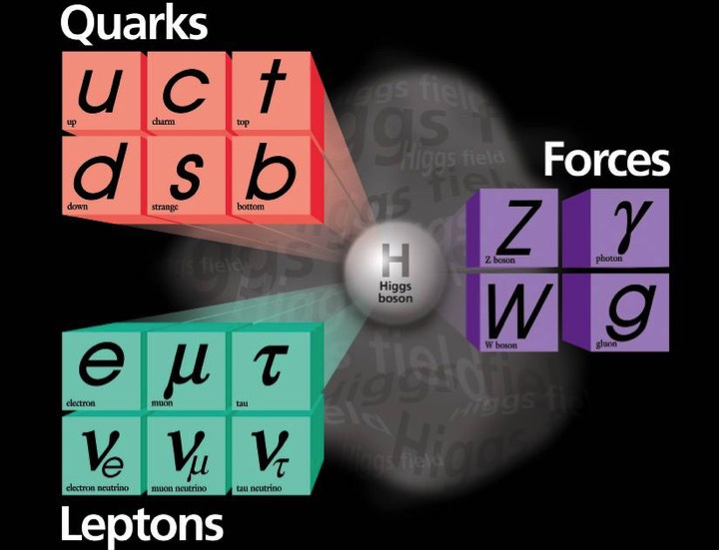
Higgs is het begin van een ontdekkingsreis, niet het einde
Experimenteel toegankelijk in LHC run-2

Slide 53
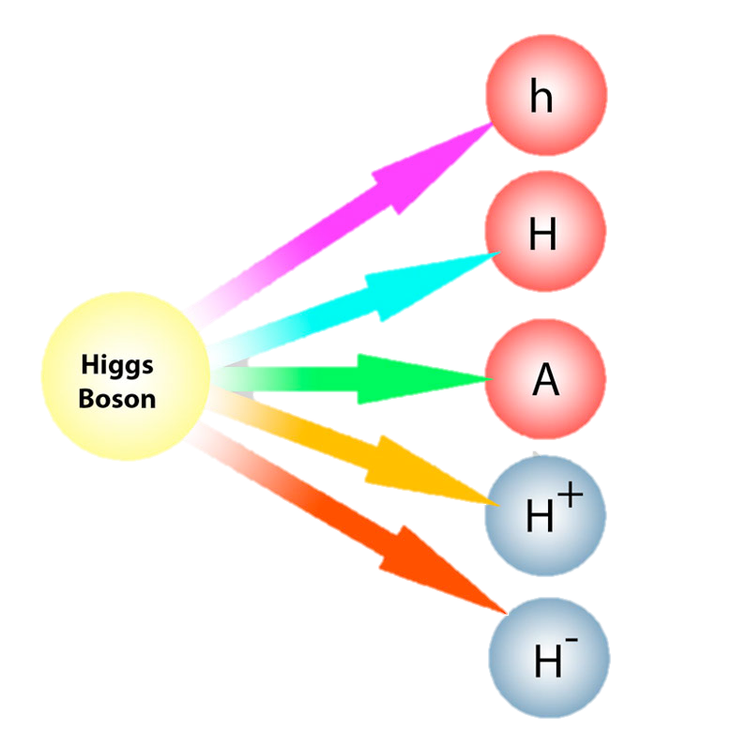
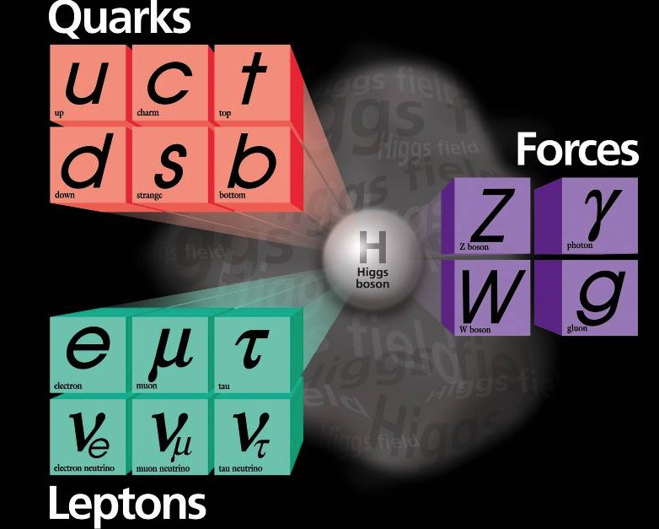
Ook goed mogelijk dat Higgs sector veel complexer is…
Focus van Run-2!

Slide 54
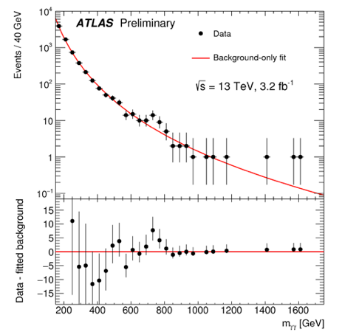
Nieuwe opwinding bij de LHC??
Higgs ontdekking 2011-2012:
Atlas in Dec 2015 (!):
?
M_{Higgs} = 126 GeV
M_{X} = 750 GeV?
Ofwel: statistische fluctuatie, Ofwel: enorme ontdekking!

Slide 55
Nieuwe opwinding bij de LHC??
Atlas in Dec 2015?:
Atlas ICHEP Aug 2016!:
?
!
M_{X} = 750 GeV?
Helaas: X(750) was een statistische fluctuatie!

Slide 56



Waarvan is donkere materie gemaakt?
Er is overtuigend astronomisch bewijs voor ‘donkere materie’
Maar waar is het van gemaakt?
Wellicht van ‘super-partners’ bestaande deeltjes
Standaard Model deeltjes
Supersymmetry
Super-partner deeltjes

Slide 57

Als donkere materie super-partners zijn…
…worden ze gemaakt in de LHC
indien botsingenergie hoog genoeg is
Standaard Model deeltjes
Ontsnappend super-deeltje
Verdubbelde energie in
LHC Run-2 helpt enorm!
Super-partner deeltjes

Slide 58

Supersymmetrie Deeltjes?

Slide 59


Het anti-materie mysterie
Wat is anti-materie
en
waarom is het er niet
(behalve in de boeken van Dan Brown)?

Slide 60

Wat is anti-materie en waarom is het er niet?
→ Antimaterie zit gewoon in Standaard Model
→ We kunnen het gewoon maken in de LHC
→ Maar waarom komt het niet vrij in het heelal voor?

Slide 61
Bouwstenen van Materie
Atoom
Molecuul
‘Quark’
Atoomkern
Proton/Neutron

Slide 62
Bouwstenen van Antimaterie
Atoom
Molecuul
‘Quark’
Atoomkern
Proton/Neutron

Slide 63


Hoe is de anti-materie verdwenen in de Big Bang?
Big Bang
Klein surplus
Dominantie
49.999999%
anti-materie
0.000001%
materie
50.000001%
materie
(+99.999999%
stralingsenergie)
Kennelijk gedraagt anti-materie zich niet
als het identiek spiegelbeeld van materie!

Slide 64
Hoe is de anti-materie verdwenen in de Big Bang?
Big Bang
Klein surplus
Dominantie
49.999999%
anti-materie
0.000001%
materie
50.000001%
materie
(+99.999999%
stralingsenergie)
Eén van de bekende oorzaken is de Higgs-materie interactie
Maar we weten dat dat niet genoeg is voor de Big Bang.
Zoek naar aanvullende bronnen van materie/anti-materie asymmetrie
"We kunnen anti-materie gewoon maken in de LHC” → LHCb experiment

Slide 65

Een LHC botsingen van 2 protonen
→ Zoek naar exotische deeltjes die razendsnel tussen materie en anti-materie oscilleren.
→ Worden in LHC voornamelijk langs de bundellijn gemaakt
→ Speciale detector nodig
B_{s} meson

Slide 66


Het LHCb experiment
LHC bundel

Slide 67


Een LHC botsing gezien door de LHCb detector

Slide 68



Materie-antimaterie oscillaties van B_{s} mesonen
materie → anti-materie → materie → anti-materie ….
Oscillatie gemeten door LHCb
0.0000000000002 seconde

Slide 69

Materie-antimaterie oscillaties van B_{s} mesonen
materie → anti-materie → materie → anti-materie ….
?
0.0000000000002 seconde

Slide 70

De LHC als Big-Bang laboratorium
Oorsprong van massa
en unificatie van krachten
door Higgs mechanisme (ATLAS)
De Big Bang
Verdwijnen van
anti-materie (LHCb)
Het ontstaan van de ruimte
door kosmische inflatie
(gebeurt dat door Higgs veld?)

Slide 71
De LHC als Big-Bang laboratorium
Oorsprong van massa
en unificatie van krachten
door Higgs mechanisme (ATLAS)
Het condenseren van de
‘oersoep’ in deeltjes (ALICE)
De Big Bang
Verdwijnen van
anti-materie (LHCb)
Het ontstaan van de ruimte
door kosmische inflatie
(gebeurt dat door Higgs veld?)

Slide 72

LHC botsingen met lood atoomkernen
LHC kan ook grote atoomkernen (met honderen protonen/neutronen) botsen….
Hoog-energetische botsingen recreëren het quark-gluon plasma (‘de oersoep’)
Het ALICE experiment: Bestudeer eigenschappen van ‘oersoep’

Slide 73


Lood-lood botsingen produceren heel veel deeltjes….
Speciaal experiment nodig…

Slide 74


Het ALICE experiment

Slide 75


Slide 76

De korte eerste run van de LHC was een enorm succes (Higgs!)
De tweede run van de LHC brengt
→ Een ontdekkingsreis in ‘werelddeel Higgs’
dat tot nu toe altijd verborgen was
→ Schuift grens onderzoek onder extreme afstand & energie verder op.
Ruimte voor talloze verrassende ontdekkingen
→ Een divers & uitdagend wetenschappelijk programma op het gebied
van anti-materie en het vroege universum (‘quark gluon plasma’)
30

Slide 78
July 4, 2012
Higgs dependence day July 4th

Slide 79


Higgs Veld en Deeltje
Higgs veld is uniform, moeilijk waar te nemen.
Higgs-boson deeltje is “golf” van het veld.
Massa ontstaat door interactie van materie deeltjes met het Higgs veld.

Slide 80


Het Standaard Model
Higgs deeltje
een “veld-kwantum”
Higgs veld
Vergelijk:
  Een foton is een kwantum elektromagnetisch veld
  Watergolf
Is “H” het deeltje dat geproduceerd is in de LHC?

Slide 81

Het Vacuum

Slide 82




Een Analogie: het Magnetisch Veld
Notes:
De noordpool van de aarde is in feite een magnetische zuidpool.

Slide 83
Het Higgs mechanisme:
massa is de weerstand van het deeltje in het Higgs veld ϕ.
Het Higgs veld “plakt” als het ware aan het deeltje.
Vergelijk: “lopen door een zwembad”.

Slide 84
Het Higgs deeltje H:
een rumoer gaat als een golf door het veld
Het alom aanwezige Higgs veld geeft massa aan alle deeltjes en aan zichzelf

Slide 85


Elektron in Higgs veld
e
e
1963
H

Slide 86


1897
1937
1975
τ
μ
e
Elektron, e
Spin ½
Lading −1
Lifetime ∞
Massa .511 MeV
Muon, μ
Spin ½
Lading −1
Lifetime 2.2 μs
Massa 106 MeV
Tau, τ
Spin ½
Lading −1
Lifetime 290 fs
Massa 1777 MeV

Slide 87

e
μ
τ
© Jean-Paul Keulen

Slide 88


Slide 89

Bestudeer 3e generatie quarks
B-mesonen:
deeltjes met een b-quark

Slide 90


Slide 91

Hoe nu verder?
Wat is Donkere Materie?
  Nieuwe deeltjes? Standaardmodel→Supersymmetrie?
  De LHC speurt naar nieuwe deeltjs…
Ligt een antwoord bij leptonen?!
  Misschien ontstond eerst een lepton asymmetrie die omgezet is naar een baryon asymmetrie?
  Urgente vraag: zijn neutrino’s hun eigen antideeltjes (Majorana)?
  De jacht op CP schending bij neutrino’s is open…
Mijn persoonlijke fascinatie:
  Waarom zijn er drie generaties fundamentele deeltjes?

Slide 92


Slide 94
Beamline Suggestie: Straling op Bio-materiaal
Bestudeer effect van straling op levende cellen
  Herstelvermogen
  Verschillende ionisatiedichtheid voor zelfde dE/dx: pionen, protonen, electronen
  Belichtingstijd: continue vs gepulst
Kijk bv naar groei van virus of bacterie samples.

Slide 95
Beamline Suggestie: Einstein Relativiteit
Meet de relativistische tijddilatatie factor gamma
Meet de afstand den snelheid die een instabiel deeltje aflegt als functie van energie
  BV neutraal Kaon deeltje (K_{S} of K_{L})
  Het deeltje legt een grotere afstand af bij dezelfde snelheid: bijna “c”
Productie instabiel deeltje met meetbare levensduur
Detectie vervalsproducten

Slide 96


Slide 97

Relativistic Time Dilation with muons
Muons: particles with a life-time of: t=1.56 μs = 0.00000156 s
(After 1.56 μs half survive, after 2x1.56 μs 25%, etc.)
Muon particles are produced at 10 km height with 98% light-speed.
Expectation: even travelling at light-speed it would take them:
t = 10 km / 300 000 km/s = 33 μs
to reach the ground = 22 x life time.
Expect: 1 in a million arrive on the ground.
Measurement: ~ 5% makes it to the earth!
Relativity:
→ Lifetime = 5x1.56 μs = 7.8 μs
Consistent with observation!
Since: ½^{(33/7.8)} = 0.05 →5%

Slide 98


Beamline Suggestie: Deeltjes Identificatie
Cerenkov detector om deeltjes identiteit te bepalen
  Straling als het deeltje sneller gaat dan lichtsnelheid in een medium
    Vergelijk vliegtuig door geluidsbarriere
  Is het een electron, pion, kaon, proton
  Een deeltje zend straling uit onder typerende hoek
Bouw Cerenkov detector met gas-medium, spiegel en photo-det.

